Slide 1


Conductivity FW 개발
R & D
㈜한국에이.티.아이

Slide 2
업무 분장
일정
개발 사양
시퀀스 시나리오
Control block diagram
Contents

Slide 3
1. 업무 분장
항목 | F/W 개발 | ATI | 비고
Embeded F/W 설계 | MCU Firmware 구현 UI 구성 (3.5” 기준) | F/W 설계를 위한 자료 제공 (농도 변환 방정식(함수) 및 온도, 약액 calibration 계수 전달) | - Embeded Board 제공 (3월14일)
Embeded B/D 설계 | ATI 회로 review, feedback ADC circuit EMI 관련 advise | Krone sensor control board 추가
Sensor A/D 변환 | Sensor detect A/D 회로 구성 | 4-20 mA -> 16bit ADC -> SPI 사용 예정 | 구체적 내용 협의 후 진행
외함 | 95*95*115 |  | 가로 * 세로 *높이 (vent hole type)
시스템 | 실행파일 제공 | F/W MCU porting(sl-link) I/O test Function test | ATI 실험실 UI, F/W 동작

Slide 4
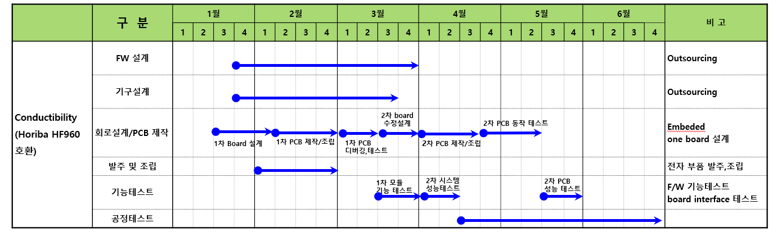
2. Test 항목 - 1) calibration - HF
2. 일정

Slide 5
2. Test 항목 - 1) calibration - HF
3. 사양
항목 | 내용 | 비고
기구부 (외함) | • FM-PVC 재질 vent hole 구조 • Control, Display PCB 고정
EMBEDED BOARD | • 3.5 inch LCD Display (touch screen 포함) • MCU control Module • Voltage regulating control unit 24V sensor, relay 5V, 3.3V board power supply • Sensor head Unit 4-20mA analog to digital, alarm contact, rage select I/O • System interface Module RS-485, 4-20mA (0~20A) select analog to digital, alarm contact (NO/NC) | 기능별 보드 4장 분리
FIRM WARE | 측정, 유지보수 Mode control Measure mode - 약액, 측정범위, display unit, data 가공(필터), 출력 형식 Maintenance mode - calibration, setup, communication, secure, log data function control external IO control external interface (RS-485, RS-232C, 4-20mA) Display UI control

Slide 6
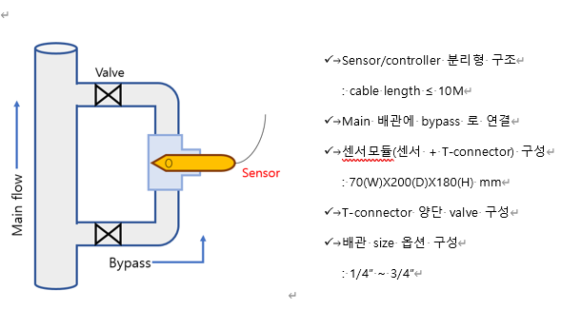
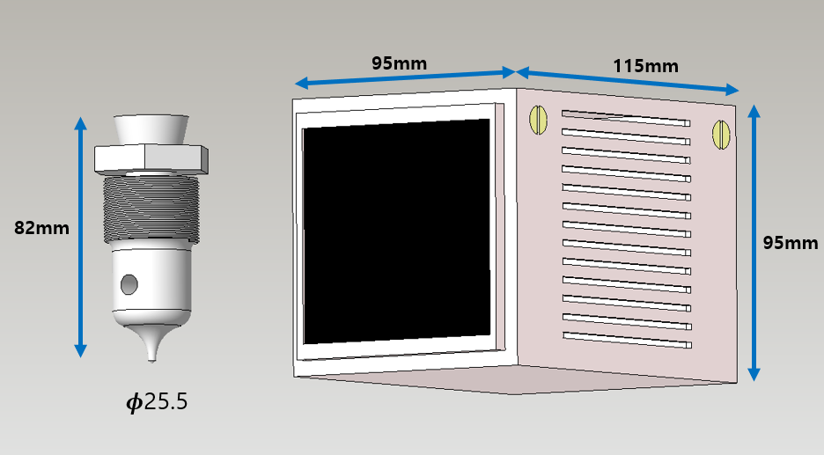
3-1 sensor & controller 구조

Slide 7
3-2 모듈 개발 사양
 | 사양
Control output | RS-485 1ea (PLC interface) 약액 별 출력 : 4-20mA 2ea
Sensor Interface | 4-20mA interface 2ea (temperature, conductivity) measuring ranges sensor LCD interface control 14 STEP, remote I/O select ( 4 영역선택) alarm contact 2ea (R1, R2) Krone sensor 6 flat cable 기능 확인 (측정 범위 14 step, calibration 방법)
I/O Control | R1,2 Alarm Digital output: SPDT 1ea (상한, 하한 limit) RF Alarm Digital output: SPDT 1ea (abnormal, maintenance) Hold: MNT 동작 시 이전 측정 농도 값 유지
Maintenance Mode control | Calibration : hold out, 온도, 약액 보상 계수 입력 Calibration 온도 -20°C to 80°C (conductivity 보상 범위) Setup: 사용자 파라메터 설정 Communication: 외부 장치 통신 설정 Secure: 키 잠금 및 하용 입력 범위 지정 Log file : 측정 데이터 보관 및 recall
Measurement Mode control | Basic 농도 표시 : 25도 측정기준 실 측정 온도는 25도 기준 환산하여 표시 전송 출력 상, 하한치 범위 (1-500 %) 설정 농도 알람 상,하한 값 초과 액약 종류, 농도 display unit 선택 전도도 display unit 선택

Slide 8
4-1 시퀀스 시나리오 (측정)

Slide 9
4-2 시퀀스 시나리오 (유지보수)

Slide 10
5. control block diagram

